Slide 1

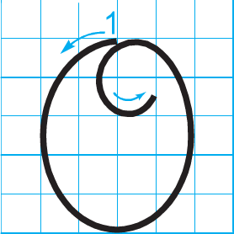
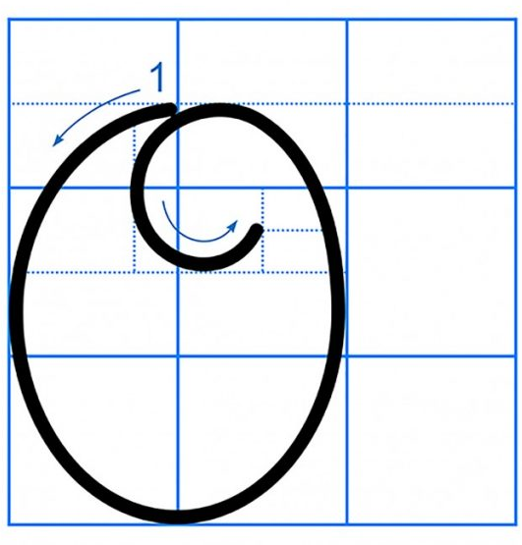

Quan sát và nêu chiều cao, độ rộng của chữ hoa O?
Chữ hoa O gồm mấy nét?
Notes:
Bài giảng thiết kế bởi: Nguyễn Thị Tuyết Nga – TH Mai Động – Hoàng Mai – HN.

Slide 2
O
Viết chữ hoa O (cỡ vừa)

Slide 3
Viết chữ hoa O (cỡ nhỏ)

Slide 4
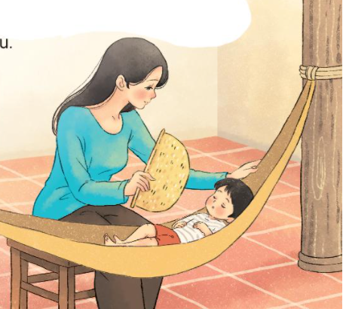

VIẾT ỨNG DỤNG
Ong εăm εỉ Ǉìm hΞ làm jật.
a. Chữ cái nào được viết hoa?
b. Khoảng cách giữa các chữ ghi tiếng như thế nào?
c. Những chữ cái nào cao 2.5 li ?
→ Chữ O.
→ Khoảng cách giữa các chữ ghi tiếng là 1 con chữ o.
→ Chữ O, g, h, l.

Slide 5











Luyện viết vở
Notes:
Bài giảng thiết kế bởi: Hương Thảo - tranthao121006@gmail.com

